Slide 1
UNIX?
UNIX 시스템의 개요
  Bell 연구소에서 개발된 운영체제
  커널의 일부분을 제외하고 고급언어인 C 로 작성됨
  시분할에 의한 멀티 유저 환경
UNIX 의 역할
  고성능 I/O : 보조기억장치 및 네트워크
  각종 네트워크 서비스 용 서버 : Mail, News, WWW
  멀티태스킹 서버

Slide 2
UNIX 시스템의 특징
다중 작업 기능 (Multi-Tasking)
다중 사용자 기능 (Multi-User)
이식성 (Portability)
다양하고 강력한 유틸리티 프로그램
통신 및 전자 우편
응용 프로그램

Slide 3
UNIX Utilities
응용분야 | UNIX Utilities
단어 검사기 탁상 계산기 문서 편집 텍스트 포맷팅 전자 우편 온라인 매뉴얼 서비스 프로그래밍 언어 컴파일러 라인프린터 스풀러 스트림 에디터 명령어 처리 유닉스 시스템간 통신 컴파일러 생성기 파일 및 디렉토리 관리 | spell dc, bc ed, vi, ex, emacs, pico roff, nroff, groff, troff mail, elm, pine, mutt man date, time, cal cc, gcc, g++, f77 lpr sed sh, csh, bash, tcsh, ksh, zsh uucp, wall, talk lex, yacc cd, chgrp, chown, cp, diff, find, ln, ls

Slide 4
UNIX 시스템 구조 (1)
Applications
Shells
Utilities
X window
Operating System
Kernel
Hardware

Slide 5
UNIX 시스템 구조 (2)
Kernel
  UNIX 의 핵심 부분
  파일 시스템, 보안 기능, 메모리 관리
System Call Interface
  응용 프로그램에서 원하는 서비스를 받기 위해서 커널 호출
  UNIX 시스템의 표준 인터페이스
Shell
  명령어 해석기
Utilities
  디렉토리 및 파일 관리: cp, rm, mkdir, …
  네트워크 지원: ftp, telnet, …
  프로그래밍: cc, ld, as, …
  보안 관리: chmod, chown, …

Slide 6
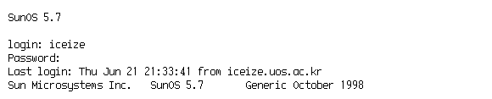
UNIX 시스템의 시작 (1)
Login
  사용자 단말기와 UNIX 시스템과 연결할 때 사용자 인증을 하기 위한 절차
  계정: 8자 이내의 문자와 숫자로 구성 (대소문자 구분)
  계정이나 패스워드를 잘못 입력하였을 경우, 재입력 요구
계정 입력
패스워드 입력

Slide 7
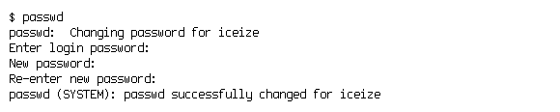
UNIX 시스템의 시작 (2)
암호의 설정 및 변경
  사용자가 입력하는 암호는 Login 시에 화면에 나타나지 않는다
  암호를 구성하는 문자는 6자 이상이 좋다
  암호를 변경하기 위해서 passwd 명령 사용
이전의 패스워드 입력
새로운 패스워드 입력

Slide 8
UNIX 시스템의 시작 (3)
패스워드 관리
  허가되지 않은 사용자의 침입으로부터 시스템을 보호할 수 있는 가장 기본적인 방법
  대문자, 소문자, 특수 문자를 섞어서 만드는 것이 좋다
  패스워드 변경에 대한 규칙
    암호는 최소한 6자 이상, 8자까지 의미를 가진다
    적어도 2개 이상의 알파벳 문자를 포함해야 한다
    적어도 1개 이상의 숫자나 특수 문자를 포함해야 한다
    이전의 패스워드와 적어도 3자 이상 달라야 한다
  예를 들어,
  “Everybody knows what is my password” 라는 문장을 이용하여
  EbKWImp 와 같은 약어를 사용할 수도 있다

Slide 9
UNIX 시스템의 시작 (4)
Logout
  시스템 사용을 끝내는 경우
  Logout 하는 방법
    exit 라는 명령 사용
    <Ctrl+d> 키 입력

Slide 10
UNIX File System (1)
파일과 디렉토리
  UNIX에서는 파일과 디렉토리를 따로 구분하지 않는다
  파일의 종류
    일반적인 파일
    디렉토리 파일
      부모 디렉토리, 서브 디렉토리, 루트 디렉토리, 홈 디렉토리
    디바이스 드라이버 파일
      colsole: 시스템에 연결된 모니터나 키보드와 같은 입출력 장치
      lp*: 프린터를 연결하여 사용하는 병렬 포트
      null: 어떤 프로그램이나 명령의 출력 결과를 출력하고 싶지 않을 때
      sd*: scsi 장치
      tty*: 가상 터미널
      ttyS*: 시리얼 포트

Slide 11
UNIX File System (3)
UNIX의 디렉토리 구조
/
bin
dev
etc
lib
proc
sbin
usr
bin, etc, include, lib, man, src, tmp
var

Slide 12
UNIX File System (4)
UNIX의 디렉토리 구조
  / : 루트 디렉토리
  /bin : Binaries 의 약자, 실행 가능한 파일들이 있다
  /dev : 물리적 장치를 접근하기 위한 디바이스 파일이 있다
  /etc : 시스템 설정 및 초기화에 필요한 파일이 있다
  /proc : UNIX가 시스템 관리를 위해 메모리 상에 만들어놓은 가상의 디렉토리
  /sbin : 주로 시스템 운영에 필요한 파일이 있다
  /usr : 사용자들이 UNIX를 사용하면서 필요한 파일이 있다
    /usr/bin: /bin 디렉토리에서 찾을 수 없는 실용적인 프로그램이 있다
    /usr/include: C 프로그램 컴파일을 위한 헤더 파일이 있다
    /usr/man: man page를 출력하는 데 필요한 파일이 있다
  /var : 시스템 로그 정보 및 메일이나 cron 정보가 있다

Slide 13
UNIX File System (5)
경로 (Path)
  절대 경로
    / 디렉토리로부터 특정 디렉토리 또는 특정 파일까지 나타내는 방법
    /usr/local/bin/vim
    /usr/include/
  상대 경로
    현재의 위치에서 상대적인 위치에 있는 디렉토리 또는 특정 파일을 나타내는 방법
    현재의 디렉토리를 . 으로 나타내며 상위 디렉토리는 .. 으로 나타낸다

Slide 14
File, Directory 명령어 - pwd, cd
pwd
  Print Working Directory
  현재 작업하고 있는 디렉토리의 경로명 출력
cd
  Change Directory
  현재 작업 디렉토리에서 다른 디렉토리로 이동할 때 사용
  절대 경로 및 상대 경로를 이용할 수 있다

Slide 15
File, Directory 명령어 - ls
ls
  List contents of directory
  현재 디렉토리의 내용을 출력
  명령어 옵션
    -l : File mode, Link count, Username, Group name, bytes, last modified
    -a : “.” 으로 시작하는 파일을 포함한 모든 디렉토리 정보 출력
    -i : 각 디렉토리와 파일의 I-node 번호 출력
    -x : 복수 열로 출력
    -F : 파일 명 뒤에 파일의 종류를 첨부해서 출력
    -R : 하부 디렉토리의 내용을 재귀적으로 출력
    -t : 최근의 파일부터 시간에 따른 분류
    -r : 파일명 또는 수정 시각을 역순으로 분류

Slide 16
File, Directory 명령어 - cat
cat
  Concatenate and display files
  지정한 파일을 순차적으로 읽어 들이고, 표준 출력으로 출력
  명령어 옵션
    -s : 파일 처리에 대한 에러 메시지를 화면에 출력하지 않음
    -v : 인쇄 불능 문자를 식별할 수 있도록 출력
    -t : TAB을 ^I로 출력
    -e : 행 끝에 문자 $를 출력
    -n : 라인 수 표시

Slide 17
File, Directory 명령어 - pg
pg
  한 번에 한 화면씩 File을 검사할 때
  more 명령과 비슷함
  명령어 옵션
    -number : pg 의 기본값을 대신하여 사용할 창의 크기 지정
    -p string : 지정하는 string을 prompt로 사용
    -c : 각 페이지를 표시하기 전에 커서를 홈 위치로 되돌리고 화면 지움
    -e : 각 파일의 끝에서 정지하지 않음
    -s : 모든 메시지와 프롬프트를 반전하여 출력
    +line_number : line_number 행부터 시작

Slide 18
File, Directory 명령어 - pr
pr
  Print files
  지정된 파일을 표준 출력으로 출력
  일반적으로 프린터 출력할 때 사용하는 명령
  명령어 옵션
    +page : 지정한 page 부터 출력
    -column : 출력 열의 수를 column 으로 정의
    -n : 행 번호를 붙여서 출력
    -d : 행 사이를 1행씩 띄워서 출력
    -w width : 행 폭을 width 로 한다
    -l length : 1 페이지의 행수를 length 로 지정한다
    -h header : 파일명 대신에 지정한 header 를 표제의 문서행으로 사용

Slide 19
File, Directory 명령어 - grep
grep
  Global Regular Expression & Print
  지정하는 패턴과 일치하는 내용이 있으면 표준 출력으로 출력
  명령어 옵션
    -c : 패턴과 일치하는 라인의 수만 출력
    -i : 패턴을 검색하는 동안 대소문자를 구분하지 않음
    -l : 패턴과 일치하는 라인을 가진 파일의 이름만 화면에 출력
    -n : 패턴과 일치하는 라인의 내용을 번호를 붙여서 화면에 출력
    -v : 패턴과 일치하지 않는 라인만 화면에 출력

Slide 20
File, Directory 명령어 - mkdir
mkdir
  Make Directory
  디렉토리를 생성하는 명령
  디렉토리의 기본 퍼미션 (Permission) 은 umask 값에 의해 결정됨
  명령어 옵션
    -m mode : 사용자가 생성하는 디렉토리의 기본 퍼미션을 지정
    -p : 존재하지 않는 디렉토리를 한꺼번에 생성

Slide 21
File, Directory 명령어 - rmdir
rmdir
  Remove Directory
  디렉토리를 삭제하는 명령
  단, 삭제하고자 하는 디렉토리가 비어있는 경우에만 실행됨
  명령어 옵션
    -p : 디렉토리를 순차적으로 삭제
    -s : -p 항목 지정시 표준 오류에 출력되는 메시지를 보여주지 않음

Slide 22
File, Directory 명령어 - rm
rm
  Remove
  파일 또는 디렉토리를 삭제하는 명령
  명령어 옵션
    -f : 쓰기 퍼미션이 없는 파일을 삭제할 때
    -r : 디렉토리 및 파일을 재귀적으로 삭제
    -i : 파일 삭제를 위해 사용자에게 물어봄

Slide 23
File, Directory 명령어 - cp
cp
  Copy
  한 개 또는 여러 개의 파일을 다른 파일 또는 디렉토리에 복사
  명령어 옵션
    -i : 이미 파일이 있는 경우 overwrite 할 것인지 사용자에게 물어봄
    -r : 디렉토리를 복사

Slide 24
File, Directory 명령어 - mv
mv
  Move
  한 개 또는 여러 개의 파일을 다른 파일 또는 디렉토리로 이동
  명령어 옵션
    -i : 파일이 이미 있는 경우 overwrite 할 것인지 사용자에게 물어봄

Slide 25
File Processing 명령어 - df (1)
Display number of free disk blocks and files
  사용 가능한 디스크 블록과 free i-node 수 출력
  명령어 옵션
    -l : local file system 에 대해서만 출력
    -t : 할당된 전체 블록과 i-node 출력
    -k : 할당된 블록을 kilo bytes 단위로 출력

Slide 26
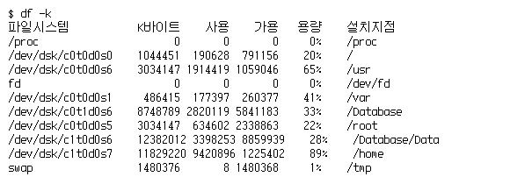
File Processing 명령어 - df (2)
Example

Slide 27
File Processing 명령어 - du (1)
Summarize disk usage
  디스크 사용 상황 보여주기
  명령어 옵션
    -s : 전체 총계 출력
    -a : 각 파일마다 출력
    -r : 판독할 수 없는 디렉토리, 오픈할 수 없는 파일 등에 대한 메시지 작성

Slide 28

File Processing 명령어 - du (2)
Example

Slide 29
File Processing 명령어 - wc (1)
Display word count
  지정된 파일 또는 표준 입력에 대한 행, 단어, 문자 수를 출력
  명령어 옵션
    -l : 행을 계산
    -w : 단어를 계산
    -c : 문자를 계산

Slide 30

File Processing 명령어 - wc (2)
Example

Slide 31
File Processing 명령어 - sort (1)
Sort, merge, or sequence check text files
  지정된 파일의 내용을 정렬하여 보여줌
  명령어 옵션
    -c : 입력 파일이 순서 규칙을 따라 분류되어 있는지 검사
    -m : 파일의 병합
    -u : 같은 내용을 가진 행이 있으면 그 중 하나는 삭제
    -f : 대문자와 소문자를 구별하지 않음
    -r : 역순으로 분류

Slide 32
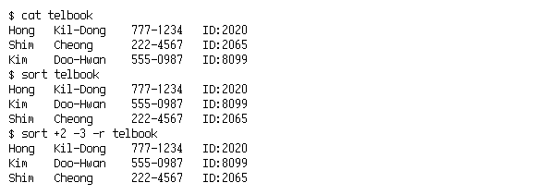
File Processing 명령어 - sort (2)
Example

Slide 33
Permission (1)
파일에 대한 접근 권한
  Multi-User 운영체제이기 때문
접근 권한의 종류
- rwx rwx rwx
다른 사용자에 대한 권한
소유 그룹에 대한 권한
소유자에 대한 권한
파일의 종류

Slide 34
Permission (2)
항목의 분류
  파일의 종류
    - : 일반적인 파일
    b : 블록 디바이스 파일
    c : 캐릭터 디바이스 파일
    d : 디렉토리
    l : Symbolic Link된 파일
  파일에 대한 접근 모드
    r (Read) : 읽기 권한
    w (Write) : 쓰기 권한
    x (Execute) : 실행 권한

Slide 35
Permission 관련 명령어 - chmod (1)
Change the permissions mode of a file
  지정된 파일 및 디렉토리에 대한 접근 모드 변경
  기호 표현법 (Symbol Format), 절대 숫자 표현법 (Absolute Format)
  기호 표현법
    who : u (소유자), g (소유그룹), o (다른 사용자), a (모든 사용자)
    op-code : + (접근 허용), - (접근 불가)
    mode : r (읽기), w (쓰기), x (실행)
    % chmod uo-w file1

Slide 36
Permission 관련 명령어 - chmod (2)
  절대 숫자 표현법
    4 : 읽기 (Read)
    2 : 쓰기 (Write)
    1 : 실행 (Execute)
    % chmod 755 file1

Slide 37
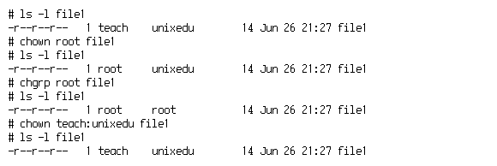
Permission 관련 명령어 - chown, chgrp
Change file (group) ownership
  파일에 대한 소유자 및 그룹을 변경 (관리자만 실행 가능)
Example

Slide 38
Process 관련 명령어 - ps (1)
Report process status
  현재 실행 중인 프로세스의 상태를 보여 줌
  명령어 옵션
    -e : 현재 실행 중인 모든 프로세스에 관한 정보
    -a : 가장 빈번하게 요구되는 프로세스에 관한 정보
    -f : 프로세스 상태를 full list 로 보여줌
    -l : 프로세스 상태를 long list 로 보여줌
    -u uid : 지정 uid를 가진 프로세스 정보를 보여줌
    -g gid : 지정 gid를 가진 프로세스 정보를 보여줌

Slide 39

Process 관련 명령어 - kill
Terminate or Signal processes
  프로세스를 강제 종료하는 경우 사용
  Signal 번호로 9번 (강제 종료) 을 가장 많이 사용함
Example

Slide 40
Shell (1)
Shell
  터미널에서 입력되는 명령어를 받아 들여 시스템이 이해할 수 있는 구문으로 해독하는 프로그램
  시스템과 사용자의 중간에 위치하여 사용자가 입력하는 일반 명령어를 시스템이 실행할 수 있는 기계어로 변환하여 사용자 인터페이스를 제공
  UNIX 시스템의 대부분의 기능이 쉘로 구현됨
  Shell 의 종류
    sh, bash
    csh, tcsh
    ksh

Slide 41
Shell (2)
Shell 의 기능과 특징
  대화식 처리
  백그라운드 처리
  입출력 방향 변경
  파이프
  와일드-글자 매칭
  쉘 스크립트
  쉘 변수
  프로그래밍 언어 구조
  History 기능
  Alias 기능

Slide 42
Environmental Variables (1)
“변수명=값” 의 형태
환경 변수의 이름은 대문자로 정의
Example
$ echo $prompt
$
$ set prompt=“unix% “
unix%

Slide 43
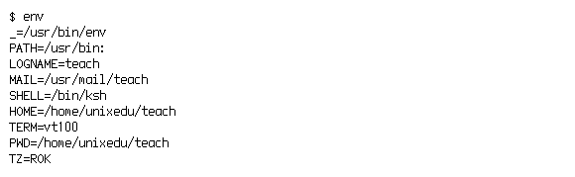
Environmental Variables (2)
시스템에서 사용하는 기본 환경 변수

Slide 44
Environmental Variables (3)
csh에 의해 사용되는 기본 변수
변수명 | 의미
PATH HOME USER SHELL TERM HOSTNAME EDITOR prompt history … | 실행할 명령어가 있는 디렉토리 목록 홈 디렉토리의 위치 사용자명 사용하는 쉘 이름 지정 현재 사용하는 터미널의 종류 사용하는 시스템의 이름 편집기의 지정 프롬프트 설정 설정된 값만큼 명령어를 기억 …

Slide 45

Parameter & Quotation (1)
명령어에서의 인수 (Parameter)는 공백 문자로 구분
이중 따옴표 (“ ”)
  Parameter에 공백을 넣어야 하는 경우 이중 따옴표로 묶음
  $로 시작하는 환경 변수인 경우 환경 변수의 값이 출력
단일 따옴표 (‘ ’)
  이중 따옴표와 비슷하지만, 환경 변수의 이름을 그대로 출력

Slide 46
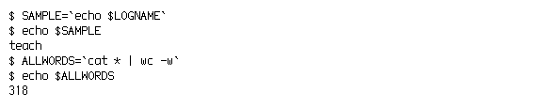
Parameter & Quotation (2)
역 따옴표 (` `)
  역 따옴표 내의 명령을 실행한 결과가 변수에 저장됨
\ Escape 문자
  \c
    뒤따르는 문자 c의 특별한 의미를 제거
  \<return>
    다음 줄이 지금 줄의 연속적인 입력인 것을 표시

Slide 47
Standard Input/Output & Redirection (1)
Shell에서 사용하는 표준 파일
  표준 입력 (Standard Input)
    프로그램이 입력 데이터를 받아들이는 파일 (fd: 0)
    사용자가 입력하는 문자 (키보드나 마우스 입력)
  표준 출력 (Standard Output)
    프로그램이 출력을 보내는 파일 (fd: 1)
    사용자 터미널 (CRT나 모니터에 나오는 출력)
  표준 에러 (Standard Error)
    프로그램 처리 중 에러 메시지를 보내는 파일 (fd: 2)
    사용자 터미널 (CRT나 모니터에 나오는 출력)

Slide 48

Standard Input/Output & Redirection (2)
< file
  file로 지정한 파일로부터 표준 입력을 받아들임
<<word
  word로 지정한 문자가 나타나는 줄까지 표준 입력으로 받아들임

Slide 49
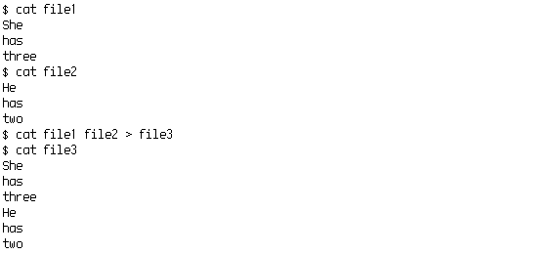
Standard Input/Output & Redirection (3)
> file
  file로 표준출력 방향을 재설정한다

Slide 50
Standard Input/Output & Redirection (4)
>> file
  파일이 존재하지 않는 경우는 > 와 같지만, 파일이 존재하는 경우는 file에 내용을 덧붙임
>& file
  표준 에러를 file로 저장

Slide 51
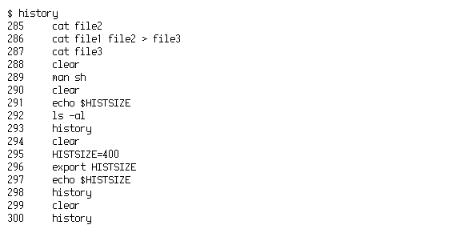
History
환경 변수 설정
  history 환경 변수에 설정된 값만큼 명령어를 기억
  기억되어 있는 명령어를 보는 방법
  history에 있는 명령어를 실행하는 방법
  ! 다음에 history 번호 지정
$ set history=100
$ echo $history
100

Slide 52

Alias
명령어에 다른 이름을 부여하는 기능
  alias 명령으로 별명을 부여
  unalias 명령으로 이미 설정되어 있는 별명을 해제
  별명을 작성할 때 명령어에 공백이 포함되면 “ ” 안에 기술해야 함
  로그아웃되면 정의가 무효가 되기 때문에 보통 로그인 설정 파일에 설정하는 경우가 많음

Slide 53
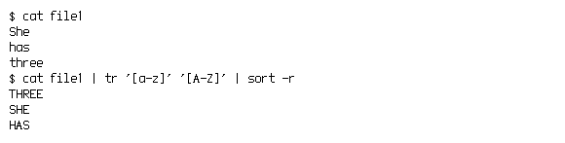
Pipe & Filter
어떤 명령의 출력을 다른 명령어의 입력으로 사용하는 경우
Example

Slide 54
File Editing (1)
vi
  UNIX 시스템에서 사용할 수 있도록 만들어진 편집기
  ex 편집기에 기초를 둔 Display 지향 편집기
vi 의 특징
  커서의 이동이 자유롭다
  화면의 편집 위치가 자유롭다
  편집 기능이 다양하다
  화면 조정이 자유롭다

Slide 55
File Editing (2)
편집 모드
  명령어 모드
    vi 를 시작할 때의 모드
    커서의 이동, 화면 이동, 라인 삭제 및 복사 등의 명령을 수행할 수 있음
  텍스트 입력 모드
    i, a, o 와 같은 문자를 입력하는 명령을 주고 난 후
    입력되는 문자가 화면에 나타나고 버퍼에 입력으로 들어감
    입력 모드에서 명령어 모드로 전환하기 위해서는 ESC 키를 누름

Slide 56
vi의 시작
vi의 시작
  새로운 파일 혹은 기존 파일에 대한 편집
  파일에 대한 복구

Slide 57
vi의 종료
vi의 종료
명령어 | 의미
ZZ :wq :w :w filename :w! filename :q :q! | 버퍼에 있는 내용을 디스크에 저장하고 vi에서 빠져 나옴 ZZ와 같음 버퍼의 내용을 디스크에 저장 버퍼의 내용을 지정한 파일 이름으로 디스크에 저장 버퍼의 내용을 기존에 있는 파일 이름으로 디스크에 저장 vi에서 빠져 나옴 현재까지 편집한 내용을 무효화하고 빠져 나옴

Slide 58
화면과 커서의 이동 (1)
화면 이동
  Ctrl-f
    한 화면 아래로 이동
  Ctrl-b
    한 화면 위로 이동
  Ctrl-d
    반 화면 아래로 이동
  Ctrl-u
    반 화면 위로 이동
  Ctrl-e
    한 라인 아래로 이동
  Ctrl-y
    한 라인 위로 이동

Slide 59
화면과 커서의 이동 (2)
커서 이동
  <Enter>
    다음 라인의 첫번째 컬럼으로 이동
  h
    한 문자 왼쪽으로 이동
  j
    다음 라인의 같은 컬럼으로 이동
  k
    위 라인의 같은 컬럼으로 이동
  l
    한 문자 오른쪽으로 이동
k
h
l
j

Slide 60
화면과 커서의 이동 (3)
단어 이동
  w
    다음 단어의 첫 문자로 이동
  b
    이전 단어의 첫 문자로 이동
  e
    현재 커서가 위치한 단어의 마지막 문자로 이동
라인 상에서의 이동
  0
    현재 라인의 처음으로 이동
  ^
    현재 라인의 첫 문자로 이동
  $
    현재 라인의 마지막으로 이동

Slide 61
화면과 커서의 이동 (4)
화면 상에서의 이동
  H
    화면의 제일 위쪽으로 이동
  M
    화면의 중간으로 이동
  L
    화면의 마지막으로 이동
원하는 라인으로 이동
  G
    마지막 라인으로 이동 (:$ 와 같음)
  35G
    35번째 라인으로 이동 (:35 와 같음)

Slide 62
문자열 검색
문자열 검색
  /pattern
    현재 커서가 있는 위치에서 아래 방향으로 pattern과 일치하는 문자열 검색
  ?pattern
    현재 커서가 있는 위치에서 위 방향으로 pattern과 일치하는 문자열 검색
  n
    문자열 검색을 입력된 검색 명령과 같은 방향으로 반복
  N
    문자열 검색을 입력된 검색 명령과 반대 방향으로 반복

Slide 63
입력
명령어 모드 ⇨ 입력 모드
  i (insert)
    현재 커서의 위치에서 입력 모드로 전환
  a (append)
    현재 커서의 다음 문자에서 입력 모드로 전환
  o (open)
    현재 커서 다음 라인을 생성하고 입력 모드로 전환
  O
    현재 커서의 위치에 라인을 생성하고 입력 모드로 전환

Slide 64
치환
문자 및 단어 치환
  r
    현재 한 문자를 다른 문자로 치환
  R
    현재 위치의 임의의 개수의 문자를 다른 문자로 치환
  cw
    현재 커서 위치에서 그 단어의 끝까지를 바꿈
라인 치환
  cc
    한 라인을 임의의 다른 내용으로 변경
  C
    현재 커서의 위치에서 그 라인의 끝까지를 임의의 다른 내용으로 변경
  s
    현재 커서의 위치에서 원하는 문자열만큼 다른 문자열로 치환

Slide 65
삭제
삭제하기
  x
    커서가 위치한 한 문자 삭제
  X
    커서가 위치한 바로 앞 문자 삭제
  dd
    커서가 위치한 라인 삭제
  D
    현재 커서 위치에서 그 라인의 끝까지 삭제
  dw
    현재 커서가 위치하고 있는 단어 삭제
  db
    현재 커서 위치에서 왼쪽으로 한 단어 삭제

Slide 66
복사와 이동
복사와 이동
  yw
    현재 커서가 위치한 단어를 임시 버퍼에 복사
  yy
    현재 커서가 위치한 라인을 임시 버퍼에 복사
  nY
    현재 커서가 위치한 라인부터 n개 라인을 임시 버퍼에 복사
  p
    현재 커서의 오른쪽 또는 아래 라인에 임시 버퍼에 들어 있던 내용을 넣음
  P
    현재 커서의 왼쪽 또는 위 라인에 임시 버퍼에 들어 있던 내용을 넣음

Slide 67
명령어의 취소 및 반복
명령어의 취소
  u
    바로 전에 행한 명령의 실행 취소
  U
    바로 전 한 라인에 대한 모든 명령의 실행 취소
명령어의 반복
  .
    이전 명령어의 반복

Slide 68
라인의 결합과 분리
라인의 결합
  J
    현재 라인과 다음 라인을 한 라인으로 결합
라인의 분리
  i,a+<Enter>
    한 라인을 현재 커서 위치를 기준으로 두 개 라인으로 분리

Slide 69
파일의 읽기 및 저장
파일 읽기
  :r filename
    커서의 바로 아래에 파일 내용을 삽입
  :-r filename
    커서의 바로 위에 파일 내용을 삽입
파일 저장
  :1,8w filename
    1라인부터 8라인까지 내용을 파일로 저장

Slide 70
vi의 환경 설정
vi의 환경 설정
  :set 명령으로 환경을 설정한다
  :set all 명령으로 현재의 옵션 설정, 기본값, 사용자 설정 값 등을 볼 수 있음
  :set tabstop=4
    탭의 크기를 4 글자로 지정
  :set number
    각 라인마다 줄 번호를 붙임
    :set nonumber 로 해제
  :set showmode
    명령어의 기능에 따라 INSERT, REPLACE, CHANGE MODE 등의 메시지를 보여줌

Slide 71
vi 따라하기 (1)
  vitest1 파일을 vi 편집기를 사용하여 편집하라
    % vi vitest1
  화면을 한 화면 아래로 이동하라
    Ctrl-f
  파일의 첫번째 라인으로 커서를 이동하라
    1G (혹은 :1)
  화면 중간 라인의 첫번째 컬럼으로 커서를 이동하라
    M
    0

Slide 72
vi 따라하기 (2)
  자신의 이름을 삽입하라
    i iceize
  10번 라인으로 커서를 이동하라
    10G (혹은 :10)
  처음 두개 단어를 자신의 이름으로 변경하라
    2cw
    iceize
  9번 라인으로 커서를 이동하라
    9G (혹은 :9)

Slide 73
vi 따라하기 (3)
  라인의 끝에 sample program 을 append 하라
    A
    sample program
  9번 라인에서 sample이라는 단어를 삭제하라
    9G (혹은 :9)
    /sample
    dw
  8번 라인을 삭제하라
    8G (혹은 :8)
    dd

Slide 74
vi 따라하기 (4)
  7번 라인을 coffee break로 변경하라
    7G (혹은 :7)
    cc
    coffee break
  7번 라인 다음 라인을 비워 test vi를 입력하라
    7G (혹은 :7)
    o
    test vi
  7번에서 10번 라인을 13번 라인 다음으로 복사하라
    7G (혹은 :7)
    4yy
    13G (혹은 :13)
    p

Slide 75
vi 따라하기 (5)
  1번에서 5번 라인을 삭제하라
    1G (혹은 :1)
    5dd
  6번에서 10번 라인을 파일의 끝으로 이동하라
    6G (혹은 :6)
    5dd
    G (혹은 :$)
    p
  패턴 검색 기법을 이용하여 자신의 이름을 검색하라
    /iceize

Slide 76
vi 따라하기 (6)
  1번에서 20번 라인까지 test라는 문자열이 있으면 sample로 변경하라
    :1,20s/test/sample/g
  1번과 번 라인을 결합하여 한 라인으로 만들라
    1G (혹은 :1)
    J
  1번에서 10번 라인을 vitest2 파일에 저장하라
    :1,10w vitest2
  vitest2 파일을 편집기로 읽어 들여 편집하라
    :e vitest2

Slide 77
vi 따라하기 (7)
  라인 번호를 붙여서 화면에 출력하라
    :set number (혹은 :se nu)
  다시 vitest1 파일로 돌아오라
    :e vitest1
  현재 자신이 있는 위치를 출력하라
    :f
  10번에서 12번 라인을 삭제하라
    10G (혹은 :10)
    3dd

Slide 78
vi 따라하기 (8)
  바로 전에 실행했던 명령을 취소하라
    u
  커서를 현재 라인의 첫번째 컬럼으로 이동하라
    0
  커서를 현재 라인의 마지막 컬럼으로 이동하라
    $
  파일을 저장하고 vi를 종료하라
    ZZ (혹은 :wq)

Slide 79
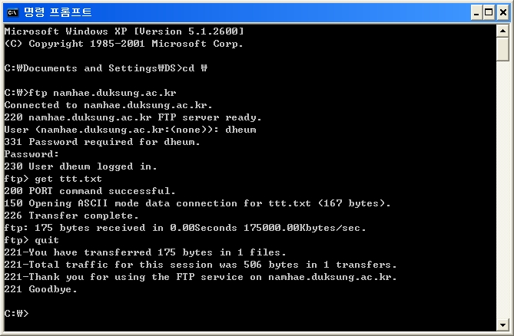
ftp – file transfer protocol
파일 전송: ftp> put filename
파일 리스트: ftp> ls
디렉토리 변경: ftp> cd directoryname

Slide 80
End

